Slide 1
三、多元函数的极限
形式推广，本质区别

Slide 2
1.定义2
设 在平面点集D内有定义 ，
为
的一个聚点, A为一实常数．若对于任意给定的正数
总存在正数
对任意的
当
强调 为 的聚点有意义吗？
时，恒有
，则称当
时，
以A为极限，记作

Slide 3
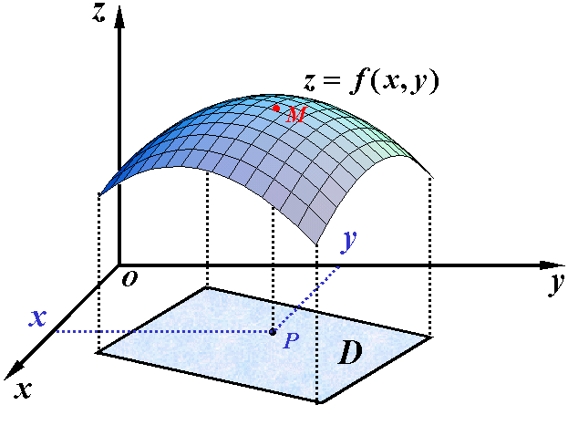
形式推广，本质区别

Slide 4
例1 证明：在
时，函数
以零为极限．
证
对任给的
要使不等式
成立，
取
，当
时，
恒有
所以

Slide 5
例2. 设
求证：
证：
对任给的
要使不等式
要证
总有
故

Slide 6
例3 求极限
A
B
C
D

Slide 7
例4 求
A
B
C
D

Slide 8
例5 求
A
B
C
D

Slide 9
例3 求极限
解
注1：有关一元函数极限的主要结论，如关于极限的四则运算、有关不等式的结果、夹逼准则等对多元函数都适用．
注2：上述关于二元函数的极限概念、性质等完全可以推广到三元或三元以上的函数．

Slide 10
例4 求
怎么理解二元函数的极限
解

Slide 11
例5 求
解:
又
有
由两边夹定理
故

Slide 12
求一个二元函数在某点的极限
求极限方法
放缩；
化为一元函数极限求.
任意方向，任意路径，任意形式下极限相等

Slide 13
要证明一个二元函数在某点的极限不存在，可以怎么证明？
二元函数极限不存在验证
选一条路径极限值不存在；
选两条路径极限值不相等。

Slide 14
例6. 讨论函数
在点 (0, 0) 的极限.
解: 设 P(x , y) 沿直线 y = k x 趋于点 (0, 0) ,
则有
k 值不同极限不同 !
在 (0,0) 点极限不存在 .

Slide 15
例7. 讨论函数
在点 (0, 0) 的极限.
解: 1
设 P(x , y) 沿抛物线 和 趋于点 (0, 0) ,
则有
在 (0,0) 点极限不存在 .

Slide 16
例7. 讨论函数
在点 (0, 0) 的极限.
解:2
设 P(x , y) 沿直线 和 趋于点 (0, 0) ,
则有
在 (0,0) 点极限不存在 .

Slide 17
思考
是否把极限
理解为:
先求
的极限,
再求
的极限;
或者
先求
的极限,
再求
?
的极限
累次极限
提示
研究
解
有
有

Slide 18
(2) 同理:
对任意的
有
(3) 再来分析当点(x, y)沿过原点的直线
趋向于
时,
有
因此
不存在.

Slide 19
由此看出:
第一,
不能理解为
或
第二,
一般也是不相同的;
若三者都存在，则三个极限相等.
第三,

Slide 20
一元函数连续性
极限的概念
连续的概念
在一点连续
区间上连续
在一点连续的等价定义
间断点的定义及分类
有界性
最值性
介值性
一致连续性
基本初等函数的连续性
四则运算法则
反函数连续性
复合函数的连续性
初等函数的连续性

Slide 21
四、 多元函数的连续性
定义3 . 设 n 元函数
定义在 D 上,
如果存在
则称 n 元函数
连续,
否则称为不连续,
此时
称为间断点 .
如果函数在 D 上各点处都连续, 则称此函数在 D 上
连续.

Slide 23

思考
判断下列函数在指定点连续的是（ ）
① 在点（0, 0）;
② 在点（0, 1）;
③ 在点（0, 1）.

Slide 24
解：
①我们知道函数 在点（0,0）处极限不存在，因此在该点不连续；
②由于 ，且 则函数在点(0,1)处连续；
③函数 在点(0,1)无定义，在该点处它不连续.
y轴上的点都是函数 的间断点.

Slide 25
由二元函数极限的运算性质及连续的定义易知，连续的二元函数的和、差、积、商（除去分母为零的点）仍然是连续函数；二元连续函数的复合函数也仍然是连续的．
连续函数

Slide 26
多元初等函数在它有定义的区域（含闭区域）内都是连续的.
例8 求
解 由于函数
除点
外皆连续，因此要求当
时的极限，等于该函数在点(1,0)处的函数值，
又
因此

Slide 27
例9 求
A
B
C
D

Slide 28
例9 求
解

Slide 29
思考
（5）下面为闭区间上连续函数性质的是（） .
（A）有界性 ；
（B）最值性 ；
（C）介值性 ；
（D）零点存在性 ；

Slide 30
定理：若 f (P) 在有界闭域 D 上连续, 则
有界闭域上多元连续函数有与一元函数类似的如下性质:
(有界性定理)
在 D 上可取得最大值 M 及最小值 m ;
(最值定理)
(3) 对任意
(介值定理)
* (4) f (P) 必在D 上一致连续 .
(一致连续性定理)
(证明略)

Slide 31
1. 多元函数的极限
内容小结
有
2. 多元函数的连续性
1) 函数
2) 有界闭域上的多元连续函数的性质:
有界定理 ;
最值定理 ;
介值定理
3) 一切多元初等函数在定义区域内连续

